Slide 1
基于Tensorflow卷积神经网络中文手写汉字识别
秦池

Slide 2
目录
项目背景
Why Tensorflow？
中文手写汉字数据集
CNN网络模型原理
模型的训练

Slide 3
项目背景

Slide 4
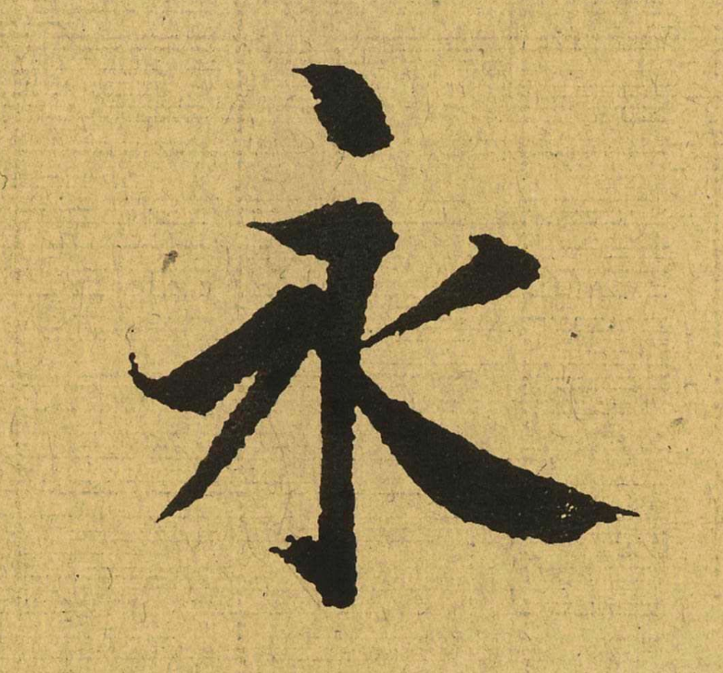
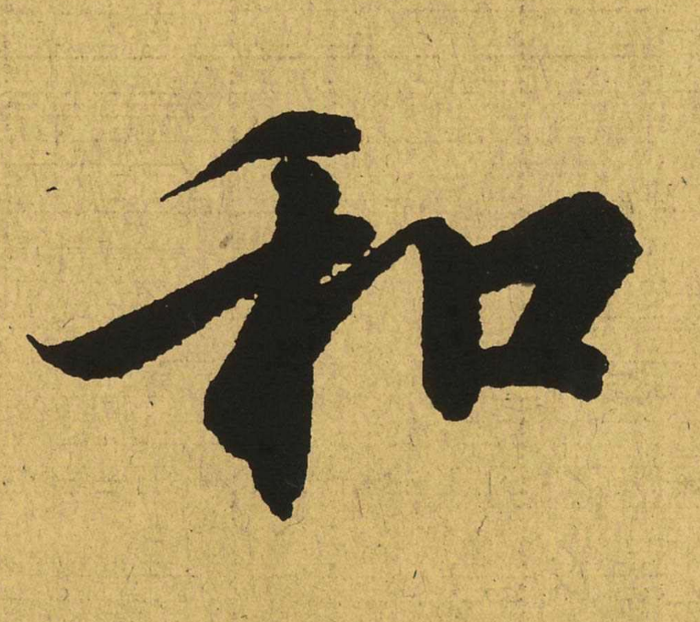

项目背景
中文手写数字体识别
汉字作为中国文化瑰宝，不仅记录历史、蕴含哲学艺术，更是中华文明传承的纽带，展现了民族智慧与创造力。而在计算机视觉领域，手写汉字识别成为重要研究方向，深度学习技术为这一领域提供了新的解决方案，进一步推动了汉字文化的传承与发展。
图片

Slide 5
Why TensorFlow
Notes:
这款产品背后所采用的深度学习框架是TensorFlow，深度学习框架有很多，为什么我们选择TensorFlow呢？

Slide 6
Why TensorFlow
为什么选择TensorFlow作为深度学习框架
丰富的内容与示例，拥有end to end成熟的解决方案
开箱即用的预训练模型
Google Colab在线笔记本（为我们提供了方便的开发和实验环境）
Notes:
TensorFlow目前是star数最多的深度学习框架，有丰富的内容与参考示例，完整的开发文档，有适用于移动端的TensorFlow lite，适用于浏览器的TensorFlow.js,以及提供后端模型服务的TensorFlow Serving，它拥有end to end端到端成熟的解决方案；
TensorFlow 2.0 通过一行代码keras.applications.模型名称，就可以加载预训练模型；
同时Google Colab天然集成TensorFlow框架和各种机器学习开发库，提供免费的GPU和TPU训练，方面我们进行初期的实验开发和测试

Slide 7
中文手写汉字数据集

Slide 8
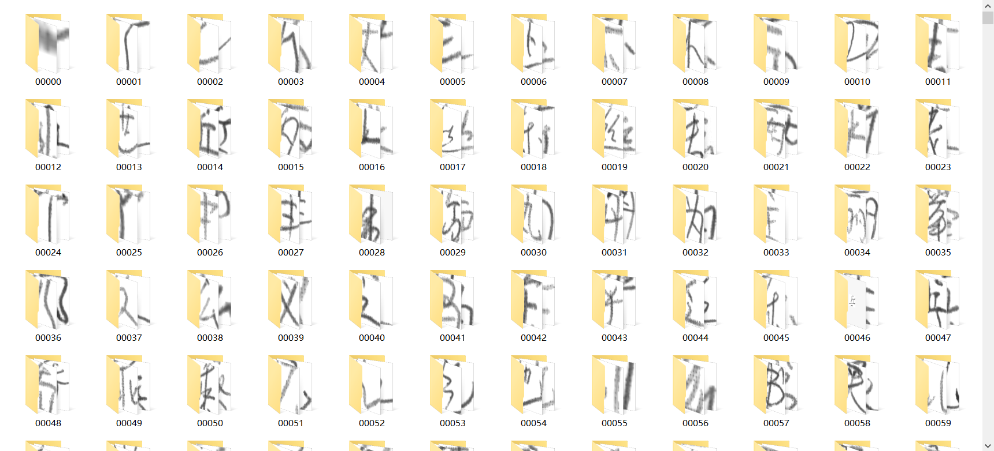
中文手写汉字数据集
实验使用的数据来自CASIA Online and Offline Chinese Handwriting Databases 。CASIA离线中文手写汉字数据库是由中国科学院自动化研究所的模式识别国家重点实验室（NLPR）建立的。本项目选择的数据库包含3755个汉字，涵盖了现代汉字使用中的大部分常用字。这些汉字被用于训练和测试手写汉字识别系统，以提高识别准确率和系统性能。

Slide 9
CNN网络模型原理

Slide 10
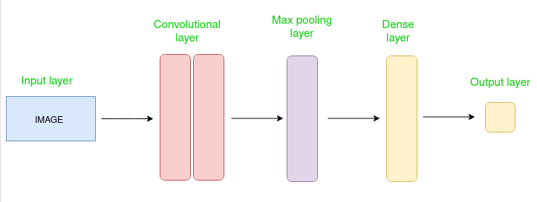
CNN网络模型原理
中文手写数字体识别
卷积神经网络用于从网格状矩阵数据集中提取特征，由多个层组成，如输入层、卷积层、池化层和全连接层
图片

Slide 12
模型的训练

Slide 13
模型训练
准备数据集
卷积神经网络模型
可视化训练过程
模型评估
通过定义数据增强策略和加载训练集与测试集来准备数据。
创建卷积神经网络模型，该模型包含多个卷积层、池化层、全连接层和Dropout层，用于提取图像特征并进行分类。
编译模型并使用训练集进行训练，同时监控训练和验证的准确率与损失值。
训练完成后，通过matplotlib库可视化训练过程，观察模型的性能。
使用测试集评估模型的准确率，并通过加载和预测新的图片来展示模型的预测能力。

Slide 14
数据增强
train_datagen = ImageDataGenerator(
rescale=1./255,
rotation_range=10,
width_shift_range=0.1,
height_shift_range=0.1,
shear_range=0.1,
zoom_range=0.1,
horizontal_flip=False
)
14

Slide 15
创建CNN模型
model = Sequential([
Conv2D(32, (3, 3), activation='relu', input_shape=(img_height, img_width, 1)),
MaxPooling2D(pool_size=(2, 2)),
Conv2D(64, (3, 3), activation='relu'),
MaxPooling2D(pool_size=(2, 2)),
Conv2D(128, (3, 3), activation='relu'),
MaxPooling2D(pool_size=(2, 2)),
Flatten(),
Dense(256, activation='relu'),
Dropout(0.5),
Dense(num_classes, activation='softmax')
])
15

Slide 16
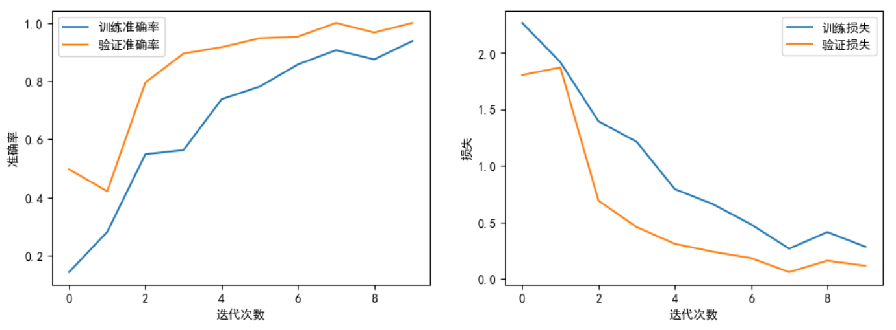
训练过程可视化

Slide 17
谢谢！

